Slide 1
国科恒通研发记录 之 MapSever 调研文档 April 13, 2016
国科恒通研发记录 2016

Slide 2
MapSever简介
MapServer，它是美国明尼苏达大学 (University of Minnesota, 简称 UMN)在二十世纪90 年代利用 C语言开发的开源 WebGIS项目。
2005年11月，MapServer基金会成立，基金会本着“促进专业的开源网络制图开发环境和社区。随着开源地理信息系统软件的进一步发展以及开源网络制图环境的进一步优化，2006年2月MapServer基金会正式改名为开源地理空间基金会（OSGeo），Autodesk公司将MapGuide作为开放源代码加入了该基金会，进一步促进了 MapServer的发展。
MapServer是一套基于胖服务器端/瘦客户端模式的实时地图发布系统，客户端发送数据请求时，服务器端实时的处理空间数据，并将生成的数据发送给客户端。MapServer 的核心部分是C语言编写的地图操作模块，它本身许多功能的实现依赖一些开源或免费的库.
MapServer 基于C 语言，利用GEOS、OGR/GDAL 对多种矢量和栅格数据的支持，通过Proj.4库实时的进行投影变换。同时，还集合PostGIS 对地理空间数据进行存储和SQL 查询操作，基于ka-map、MapLab、Cartoweb 和Chameleon 等一系列客户端JavaScript API来支持对地理空间数据的传输与表达，并且遵守OGC制定的WMS、WFS、WCS、WMC、SLD、GML 和Filter Encoding 等一系列规范。

Slide 3
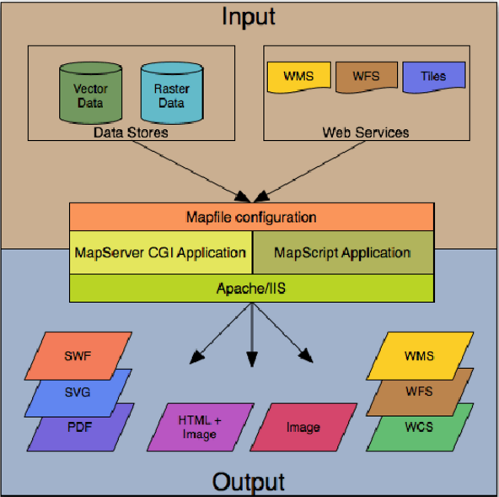
MapSever访问结构

Slide 4
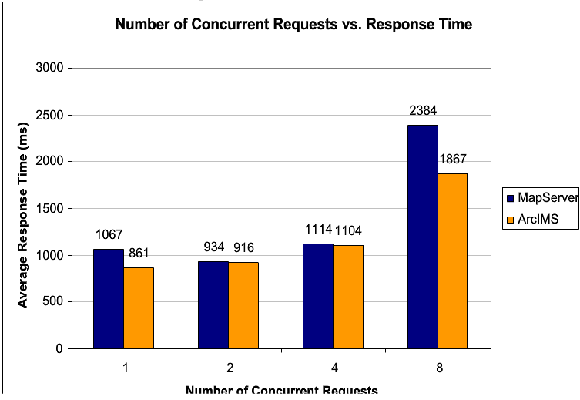
MapSever vs ArcIMS
MapSever的性能在某些方面甚至超越了商业授权的ArcIMS（Esri公司的商业栅格地图服务）。
右图为同等调价下MapSever和ArcIMS的吸能测试结果
性能比较参考了互联网http://www.docin.com/p-587936604.html

Slide 5
MapSever vs GeoServer
MapSever相比另一著名的开源地图服务GeoServer拥有更高的效率，但功能上略弱。MapSever是基于C实现的CGI程序，而GeoServer是基于J2EE结构实现的。Mapserver对WMS（Web Map service）的支持更为高效，而Geoserver则更擅长于结合WFS（Web Feature service）规范的属性查询。
MapServer维护上比GeoServer方便。

Slide 6
数据输入
矢量数据 | 栅格数据
ArcInfo ArcSDE Contour DGN ESRI File Geodatabase ESRI Personal Geodatabase ESRI Shapefiles(SHP) GPS Exchange Format(GPX) Inline KML Mapinfo MSSQL MySQL NTF OGR OracleSpatial PostGIS/PostgreSQl DTS S57 SpatiaLite USGS TIGER Vector field rendering-Uvraster Virtual Spatial Data WFS | 自MapSever 6.2 版本后MapSever值通过gdal库加载栅格数据，查看gdal支持的矢量格式请参考http://www.gdal.org/formats_list.html 常见的矢量格式和行业内主流的栅格数据格式gdal都支持，比如ECW，webp，jpeg2000等。

Slide 7
输出
MapSever使用了Agg、Cairo、GD三个绘图库用来输出图像格式(JPEG,PNG等）的地图和矢量格式（SVG,PDF)的地图；
使用GDAL/OGR可以输出CSV和GML的数据
支持输出KML格式数据
支持UTFGRID
有一个

Slide 8
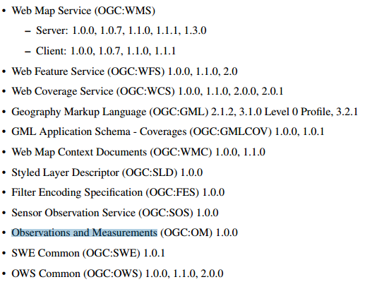
OGC标准

Slide 9
Mapfile
Mapfile相当于ArcGIS的mxd文件
目前只能手工编写，网上说可以用Qgis生成，但是新版本的Qgis已经不能使用了
Mapfile格式很像Windows的ini文件
Mapfile文件是MapSever工作的核心
可以编写Mapfile文件也可以通过一些脚本语言操作或动态生成Mapfile文件（php，javascrip等，而且还支持使用swig绑定为其他语言)
Mapfile定义了数据来源，图层样式，符号样式等制图内容

Slide 10
Mapfile参数
数据相关
样式相关
LAYER
SYMBOL
图层定义，可能有多个
符号定义
Map
地图定义
CLASS
STYLE
样式定义，可以合并若干STYLE到一个显示效果
样式定义，理解为设置了符号显示参数的对象
每个对象都有不同的参数控制自身的数据，例如数据是shapefile还是postGIS，符号是点符号还是线符号，符号的颜色是什么等等。MapSever的符号系统有Point、Line、Area三种符号，其中Point符号支持自定义矢量类型这比Mapnik要强大，MapSever通过CLASS对象可以将多个符号以指定的方式组合而形成复杂的组合符号。

Slide 11
瓦片地图
MapSever自身是一个无状态的服务程序，而且MapSever没有支持OGC的WMTS服务。针对瓦片地图的需求MapSever可以通过MapCache生成WMS瓦片，当客户端向MapSever发送WMS请求时，如果MapCache已经产生过瓦片那么服务程序会直接将瓦片地图发送给客户端，以此来提升服务的响应速度。
MapSever可以通过gdaltindex和ogrtindex来建立栅格和矢量的瓦片索引，与Mapbox矢量切片不同之处在于，瓦片索引只是数据的索引不会对矢量数据做任何的处理。瓦片索引针对那些本身数据很大但是值浏览很小的一部分区域的情况。
11

Slide 12
例子
从 http://www.maptools.org/ms4w/ 下载几何安装包并安装
访问安装包安装的例子

Slide 13
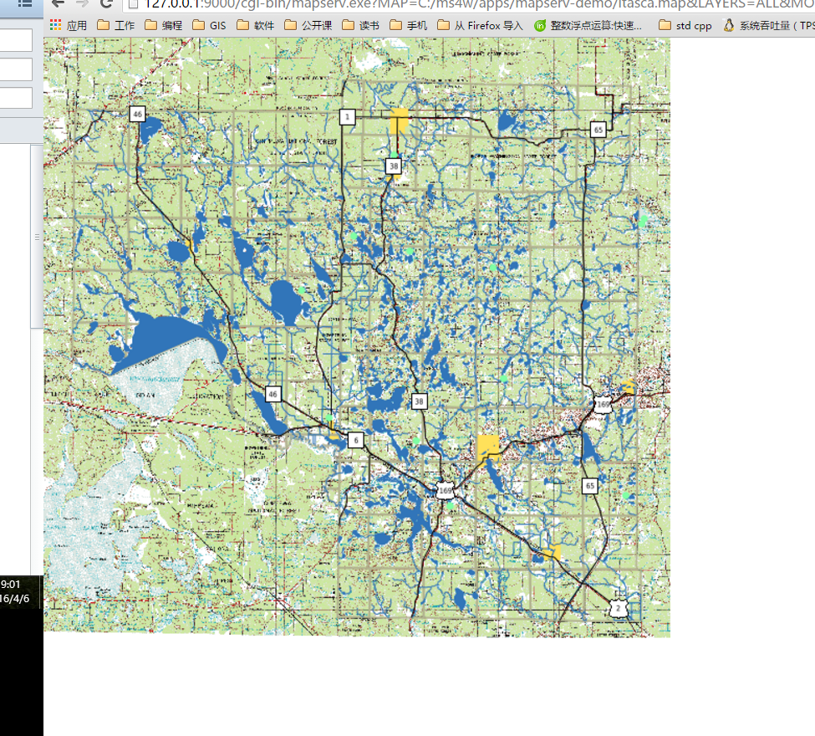

Slide 14
后续会增加Mapbox的研究内容
谢谢

